Slide 1

Masterclass Doelgericht werken vanuit leerlijnen

Slide 2


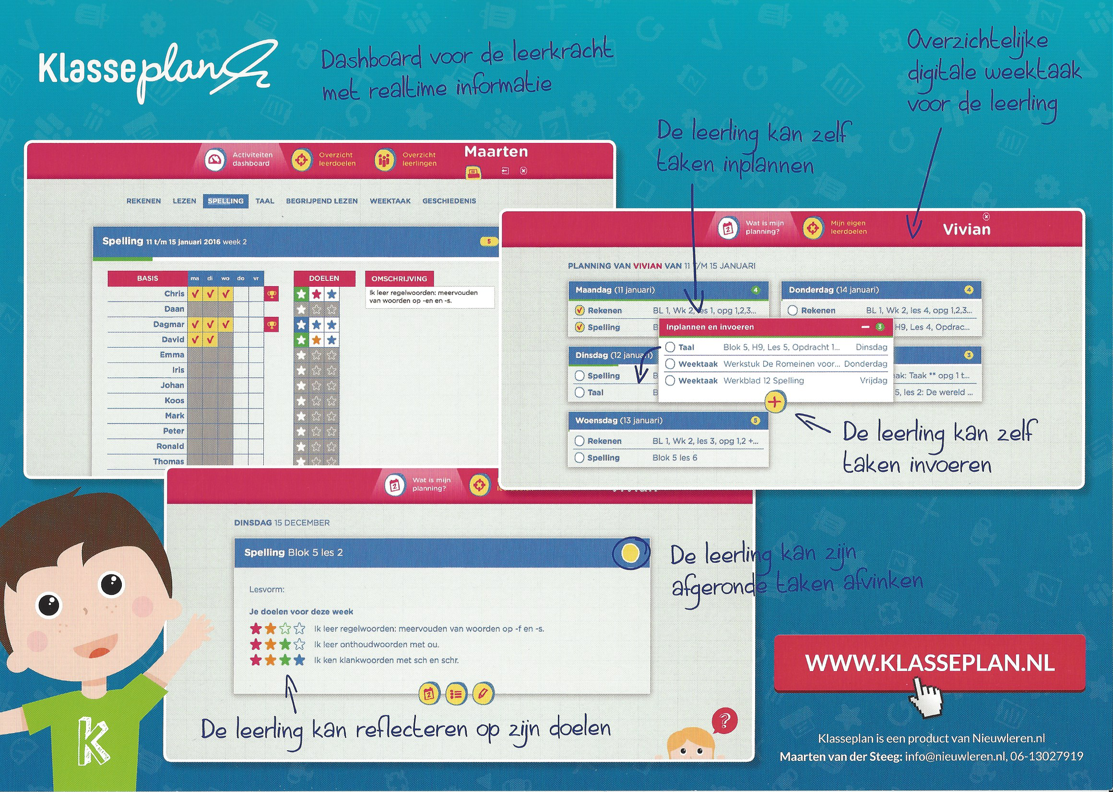





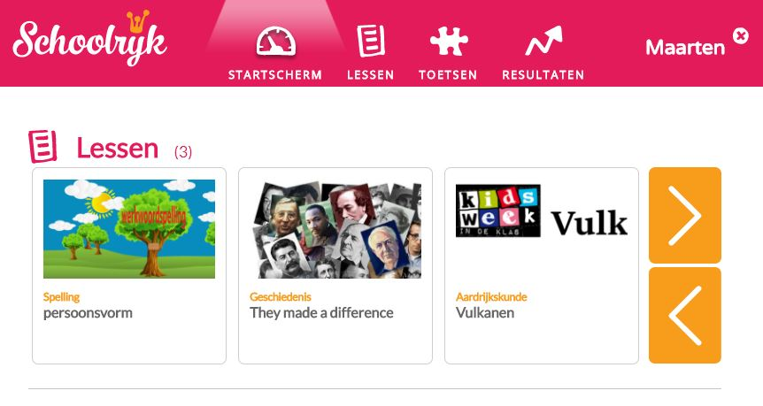

Even voorstellen
Maarten van der Steeg

Slide 3
Studiemorgen ‘Doelgericht werken vanuit leerlijnen’
9:00 | Opening en doelen
9:05 | Kerndoelen, referentieniveaus en leerlijnen
 | Opdracht 1, referentieniveaus
9:30 | Van methode naar leerlijn
 | Fasen voor ontwikkeling
 | Opdracht 2, doelenkaart
 | Presentatie aan elkaar
11:00 | Doelgericht werken bij taal (in overleg)
11:45 | Leerlingen en leerdoelen, kindgesprekken
12:00 | Afsluiting

Slide 4
Doelen voor deze ochtend
We hebben inzicht in de referentieniveaus voor rekenen en taal
We hebben zicht op de doelen voor het komende blok
We denken na over het zichtbaar maken van de doelen voor de leerlingen
We begrijpen waar de ruimte zit om keuzes te maken uit de methode als we werken vanuit leerlijnen

Slide 5
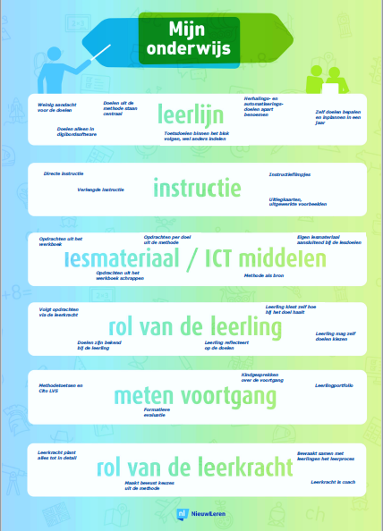


Kijkwijzer
Waar moet je
over nadenken?

Slide 6
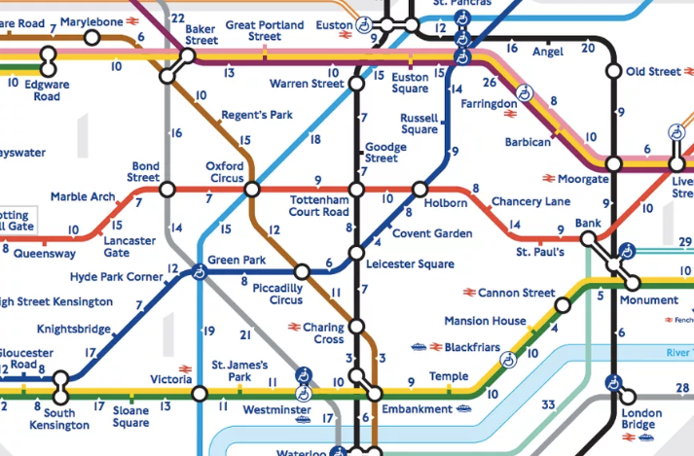
Leerlijn
Leerlijn
Een leerlijn is een opeenvolgende serie van leerstofdoelen die in samenhang tot een einddoel leiden.

Slide 7
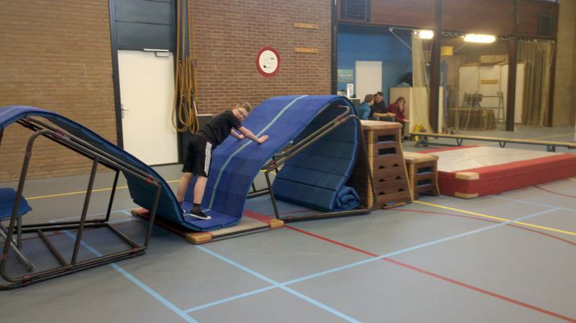
Leerlijn
De weg naar het doel bestaat uit kleine stappen, ingevuld door divers lesmateriaal en activiteiten

Slide 8
Er zijn veel verschillende activiteiten die kunnen helpen om het doel te halen
Leerdoel
Klassen
gesprek
Opdrachten maken in werkschrift
Oefenen
Samen overleggen
Luisteren
Onder
zoeken
Film kijken
Lezen
Spelen
Hardop zeggen
Praktisch uitvoeren
Afkijken
Instructie door leerkracht

Slide 9
Van kerndoel en referentieniveau naar leerlijn
Kerndoelen
Referentieniveaus
Leerlijnen
Methodedoelen
Wat is het einddoel?

Slide 10
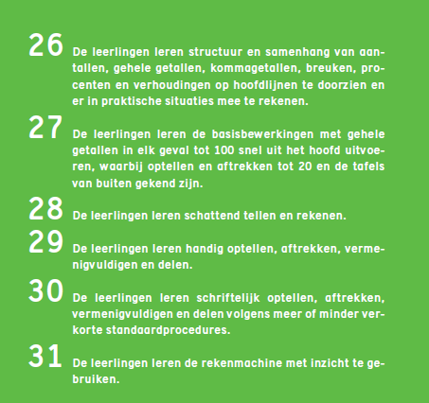
Kerndoelen
1996 van 115 naar 58
Voorbeeld, getallen en bewerkingen:

Slide 11
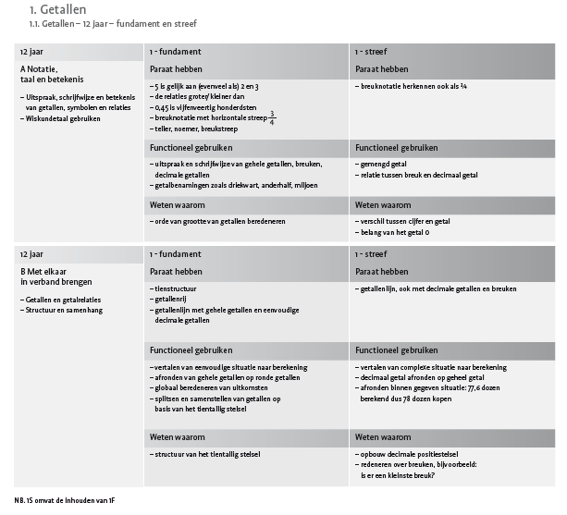
Referentieniveaus
Wettelijke status sinds 2010
Nu ook gebruikt in het inspectiekader
Verschillende niveaus eind groep 8:
1F (fundamenteel) en 2F of
1S: (streefniveau)
1S bevalt de inhouden van 1F
1S is meer verdiepend
2F is verder in de leerstof
Bij rekenen 1F en 1S
Bij taal 1F en 2F

Slide 12
Referentieniveaus
Het zijn de einddoelen voor groep 8
Niet uitgewerkt naar de lagere groepen
Wel verder uitgewerkt in het VO en MBO: 2F, 3F etc
Soms lastig te interpreteren welk niveau nu exact bedoeld wordt

Slide 13

Referentieniveaus rekenen, domeinen
De indeling van de referentieniveaus rekenen:
Getallen
Verhoudingen
Meten en meetkunde
Verbanden

Slide 14
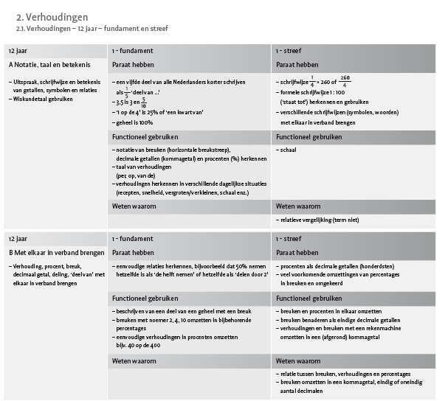
Referentieniveaus

Slide 15
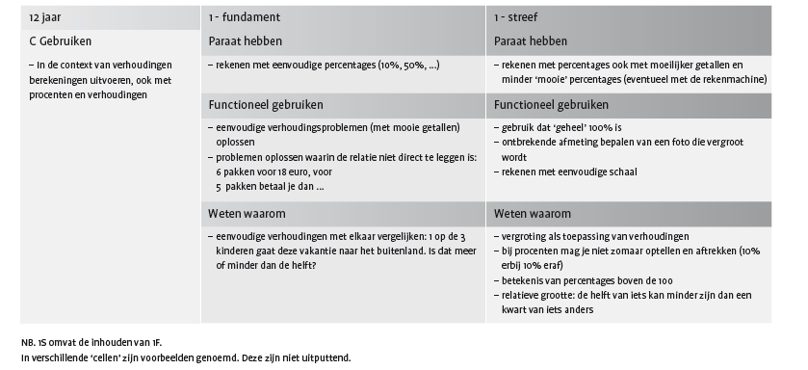
Referentieniveaus

Slide 16
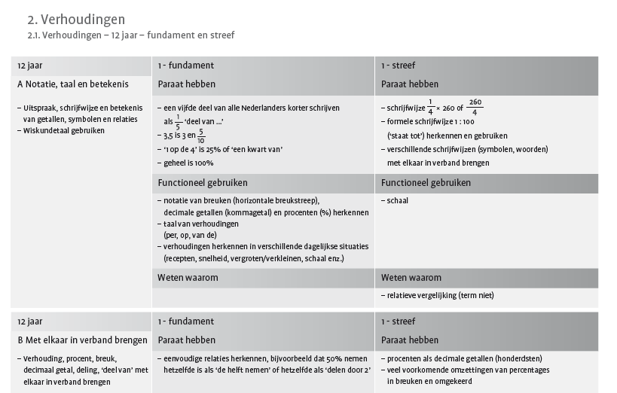
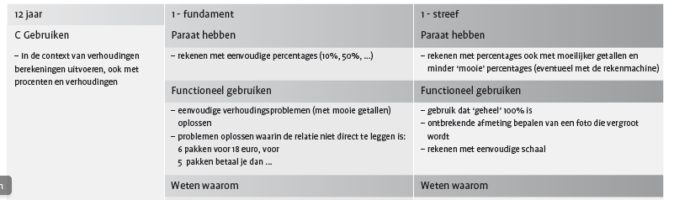

Slide 17


Referentieniveaus

Slide 18
Centrale eindtoets
Nog niet te toetsen vaardigheden en perspectief op termijn
In de huidige vorm van de Centrale Eindtoets rekenen kunnen nog niet alle doelen die in het referentiekader zijn geformuleerd, getoetst worden. Dit heeft onder meer te maken met het feit dat de eindtoets op dit moment alleen meerkeuzevragen bevat. Hiermee zijn doelen als 'kunnen uitleggen waarom…' en 'inzien dat...' moeilijk te toetsen. Ook vaardigheden als 'hanteren van meetinstrumenten' en 'tekenen van diagrammen en grafieken' zijn met de huidige afnamevorm nog niet goed te meten. Vanaf 2018 worden andersoortige items opgenomen in de Centrale Eindtoets en kan deze situatie wijzigen.
Bron: Toetswijzer Centrale Eindtoets po taal en rekenen aug 2015.pdf (website CVTE juni 2020)

Slide 19
Centrale eindtoets
Wat is ankeren of equivaleren?
Ankeren of equivaleren is een procedure waardoor we resultaten op verschillende eindtoetsen met elkaar kunnen vergelijken. Dit kunnen eindtoetsen uit verschillende jaren zijn of eindtoetsen van verschillende aanbieders. Op basis van het ankeronderzoek kunnen we gelijke prestaties over deze toetsen gelijk waarderen. Het mag voor een leerling immers niet uitmaken in welk jaar hij/zij de eindtoets maakt of van welke aanbieder de eindtoets is.

Slide 20
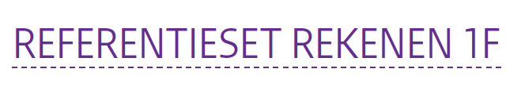
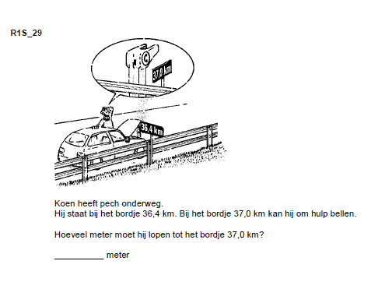
Het is belangrijk dat in die toetsen en examens de eisen van de referentieniveaus voor alle
leerlingen gelijk zijn, ongeacht het schooltype dat zij volgen.
Om dit mogelijk te maken heeft het ministerie
van Onderwijs, Cultuur en Wetenschap (OCW) medio 2011 opdracht gegeven een vergelijkingsonderzoek uit te voeren onder de noemer project referentiesets taal en rekenen.
Een ankerset/referentieset bestaat uit een set van opgaven die samen het inhoudelijk beschreven
kennisdomein van het referentieniveau zo goed mogelijk representeren.

Slide 21
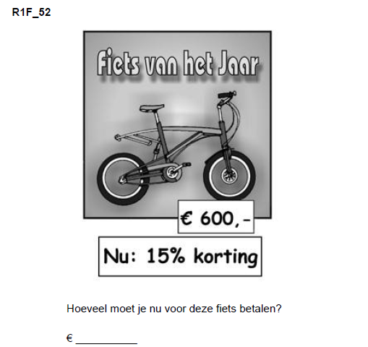
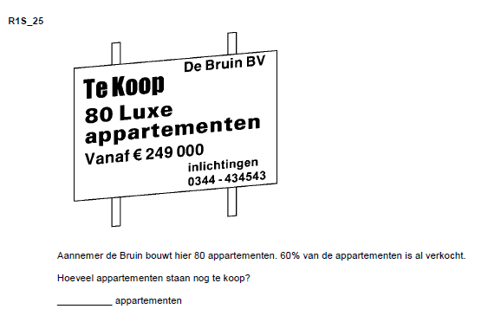
Voorbeelden referentieopgaven eindtoets

Slide 22
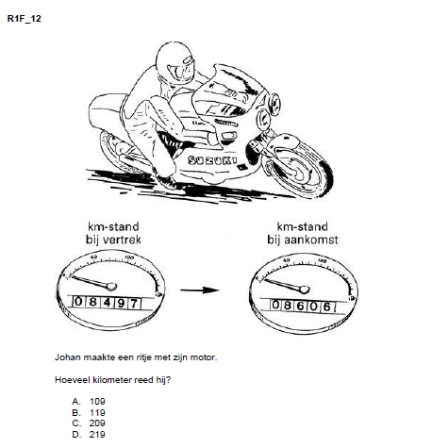
Voorbeelden referentieopgaven eindtoets

Slide 23
Referentiecesuur 1F
De referentiecesuur voor de referentieset rekenen 1F is vastgesteld op: 49 / 50. Dit betekent het volgende, uitgaande van een situatie waarin een individu alle opgaven uit de referentieset maakt:
Bij 50 of méér opgaven goed is het referentieniveau rekenen 1F behaald; bij 49 of minder opgaven goed is het referentieniveau niet behaald.
(De referentieset 1F bevat 80 opgaven)
Referentiecesuur 1S
De referentiecesuur voor de ankerset rekenen 1S is vastgesteld op: 29 / 30. Dit betekent het volgende, uitgaande van een situatie waarin een individu alle opgaven uit de ankerset maakt:
Bij 30 of méér opgaven goed is het referentieniveau rekenen 1S behaald; bij 29 of minder opgaven goed is het referentieniveau niet behaald.
(De referentieset 1S bevat 40 opgaven)

Slide 24
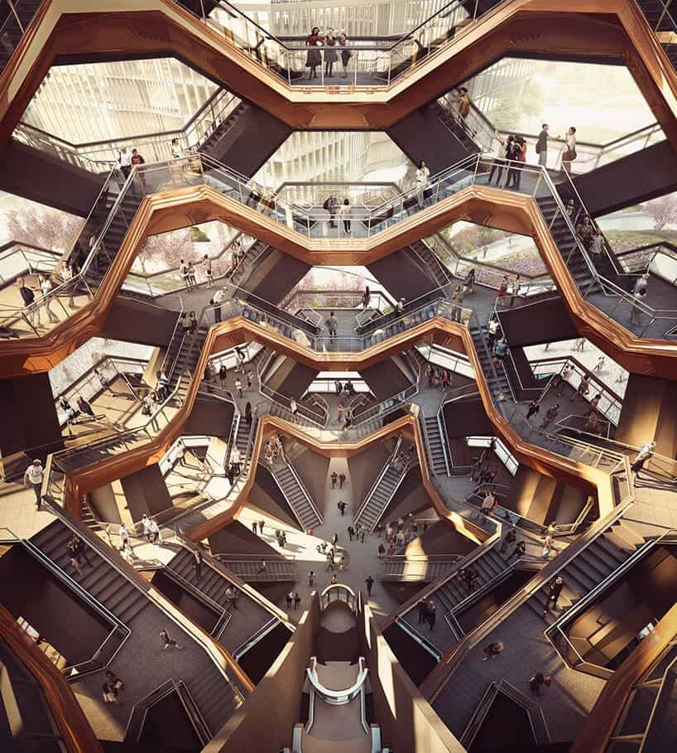
Leerlijn taal
Complex proces, minder ‘rechtlijnig’ dan bij rekenen.

Slide 25
Referentieniveaus taal, domeinen
De indeling van de referentieniveaus:
Mondelinge taalvaardigheid
  Gesprekken
  Luisteren
  Spreken
Lezen
  Zakelijke teksten
  Fictionele, narratieve en literaire teksten
Schrijven
Begrippenlijst en taalverzorging (spelling)

Slide 26
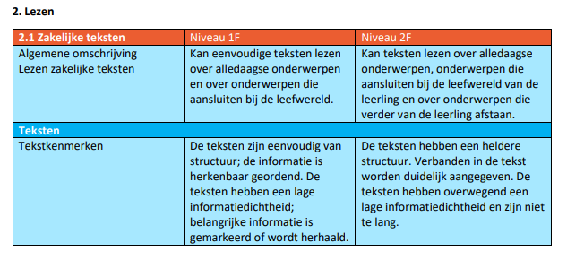
Leerlijn taal, domeinen

Slide 27
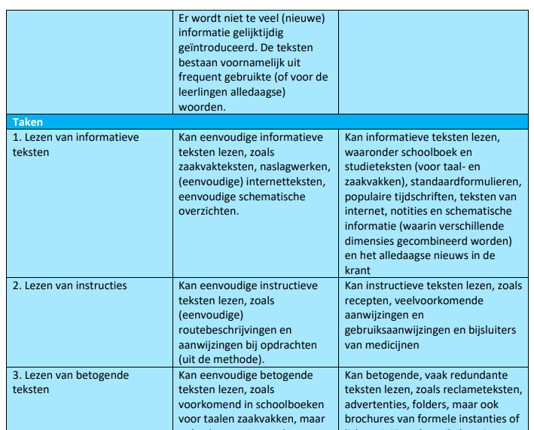

Slide 28
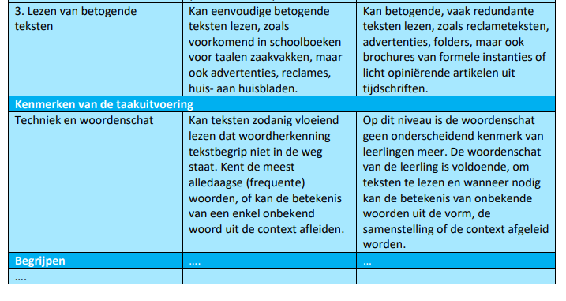

Slide 29
Centrale eindtoets
In de eindtoetsen PO onderdeel Nederlandse taal (vanaf nu: taal) is in principe ruimte om alle domeinen te meten, met daarbij de kanttekening dat in ieder geval het domein Lezen en het subdomein Taalverzorging uit het domein Begrippenlijst en Taalverzorging getoetst moeten worden conform de eisen genoemd in het Toetsbesluit PO (2014).
Het is niet wettelijk verplicht om de domeinen Mondelinge taalvaardigheid, Schrijven en Begrippenlijst uit het domein Begrippenlijst en Taalverzorging te toetsen.
Toetsaanbieders zijn vrij om vanuit deze Algemene Toetswijzer PO aan de andere domeinen invulling te geven in hun eigen handleidingen en deze domeinen op te nemen in hun eindtoets. Door ook andere domeinen in de eindtoets op te nemen kan meer recht gedaan worden aan de onderwijsinhouden voor taal en aan het evalueren van de prestaties van leerlingen aan het einde van het basisonderwijs (zie ook paragraaf 3.2 hieronder). Uiteraard blijft het de verantwoordelijkheid van de school om ervoor te zorgen dat de onderdelen die niet door een eindtoets getoetst worden, door kinderen beheerst worden.
Voor scholen is het belangrijk zich te realiseren welke domeinen in een eindtoets getoetst worden. In de eindtoetsen gaat het niet om dé taalvaardigheid van de leerling maar om een beperkt deel van de taalvaardigheid. Immers, het is niet verplicht om alle domeinen te toetsen en binnen de domeinen kunnen keuzes gemaakt worden in wat wel of niet getoetst wordt. Het is derhalve nodig om op andere wijzen dan via de eindtoets een beeld te verwerven van de ontwikkeling van de taalvaardigheid van leerlingen. Dit kan bijvoorbeeld aan de hand van methodegebonden toetsen, observaties, portfolio's en besprekingen van de uitvoering van taaltaken met leerlingen.
Een indicatie van het behaalde referentieniveau kan in het leerlingrapport dus alleen voor het domein Lezen en het subdomein Taalverzorging worden gegeven. Voor de andere (sub)domeinen dienen eindtoetsaanbieders zelf een cesuur te kunnen verantwoorden.
Bron: CVTE, Algemeen deel toetswijzer voor eindtoets PO, Versie 27 augustus 2014

Slide 30
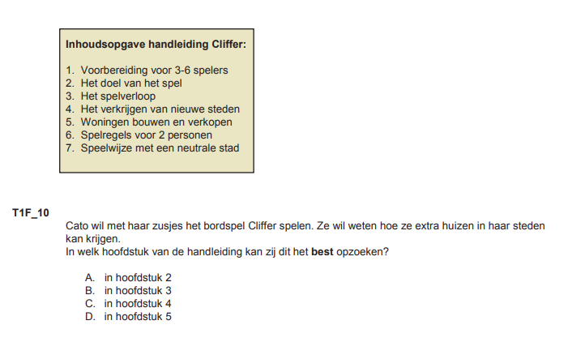
Voorbeelden referentieopgaven eindtoets lezen

Slide 31
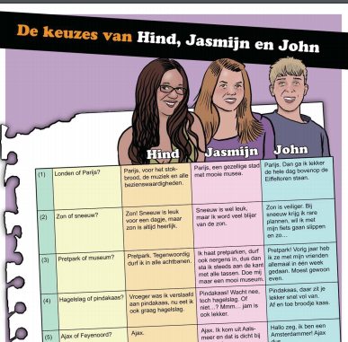
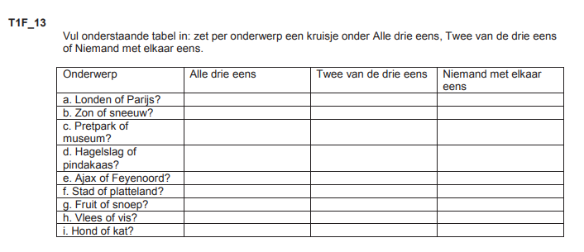
Voorbeelden referentieopgaven eindtoets

Slide 32
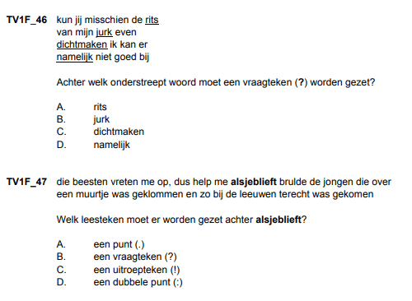
Voorbeelden referentieopgaven eindtoets, interpunctie

Slide 33
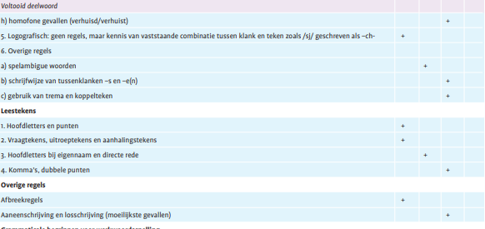
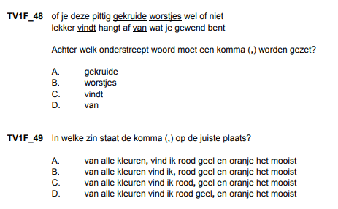

Slide 34
Opdracht vanuit overheid:
Probeer alle leerlingen op 1S of 2F te brengen
>> dit is het uitgangspunt 1F alleen als het echt niet lukt

Slide 35
Conclusie
Zorg dat je kennis hebt van de referentieniveaus
Realiseer je dat er ruimte is voor interpretatie
Ook methodeontwikkelaars en toetsontwikkelaars hebben met die ruimte te maken
Niet alles wat je aanleert komt terug in de eindtoets
Focus niet teveel op cijfers, maar kijk naar de doelen zelf

Slide 36
Opdracht 1: De referentieniveaus
Bekijken
de referentieniveaus Rekenen en Wiskunde
de interpretatie van NieuwLeren
De referentieopgaven (ook gesorteerd per domein)
Bespreken
Is het eindniveau duidelijk?
Wat zijn de grootste verschillen tussen 1F en 1S
Wat betekent dit alles voor mijn onderwijs?
Weet ik op welke onderdelen de leerlingen minder goed scoren op de eindtoets?

Slide 37
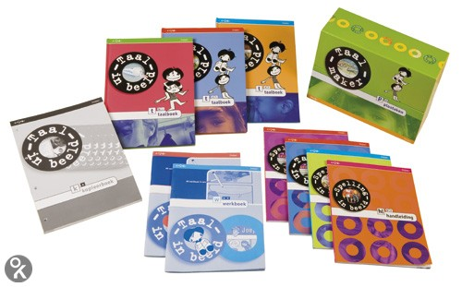
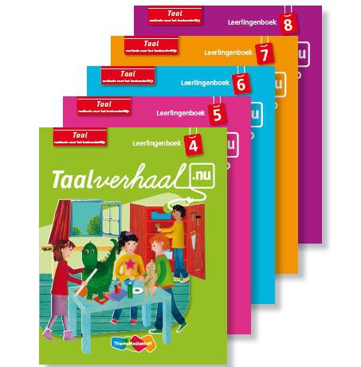


2. Van methode naar leerlijn
Leerlijnen en methodes

Slide 38
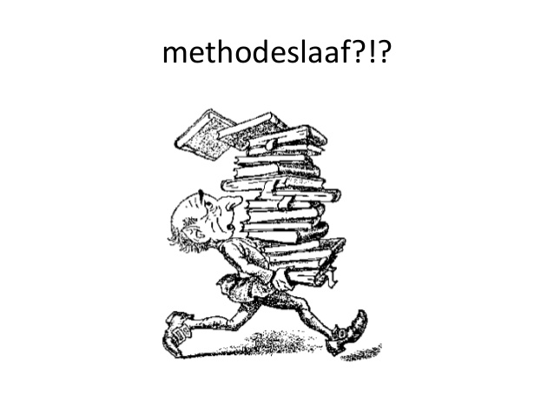
Waarom wil je losser komen van je methode?
Herkenbaar?
Leerlijn te veel verstopt in de methode
Te dwingend
Niet op maat voor jouw leerlingen
Te veel leerstof: welke keuzes maak ik

Slide 39
Hoe wordt een methode ontwikkeld?
Uitgever: maakt globaal plan, soms nieuw, soms doorontwikkeling obv wat er al ligt
Eindredacteur: werkt plan uit naar grote lijnen: leerlijnen, wat komt in welke groep aan bod, welke strategieën
Meeleespanel kijkt mee
Auteurs (leerkrachten of broodschrijvers): schrijven de opdrachten
Vormgever maakt ontwerpplan en geeft alle opdrachten etc vorm
Softwarebedrijf maakt ontwerp en voegt opgaven in
Schoolleverancier verkoopt en levert de boeken/software (Noordhoff, Malmberg, ThiemeMeulenhoff, Blink, Zwijsen etc ->> allemaal verkocht via Heutink)

Slide 40
Hoe ontwerp ik een mooie leerlijn?
Doelen in ik-vorm
Productdoelen of procesdoelen
  Ik kan, ik weet
  Ik leer over, ik train, ik oefen
  Denk na over cumulatief hiërarchische doelen
  Denk na over herhaling van doelen

Slide 41
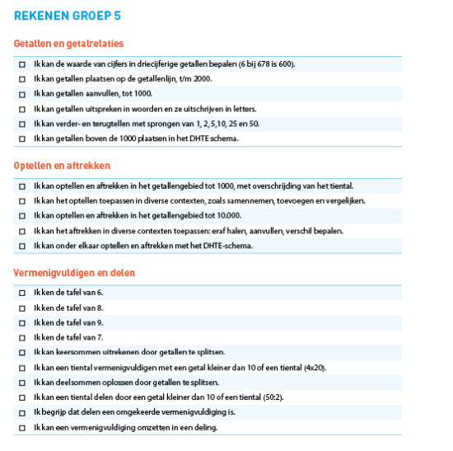
Leerlijn rekenen voorbeeld van een onderdeel van de leerlijn van groep 5

Slide 42
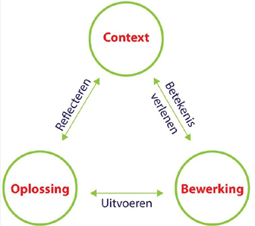
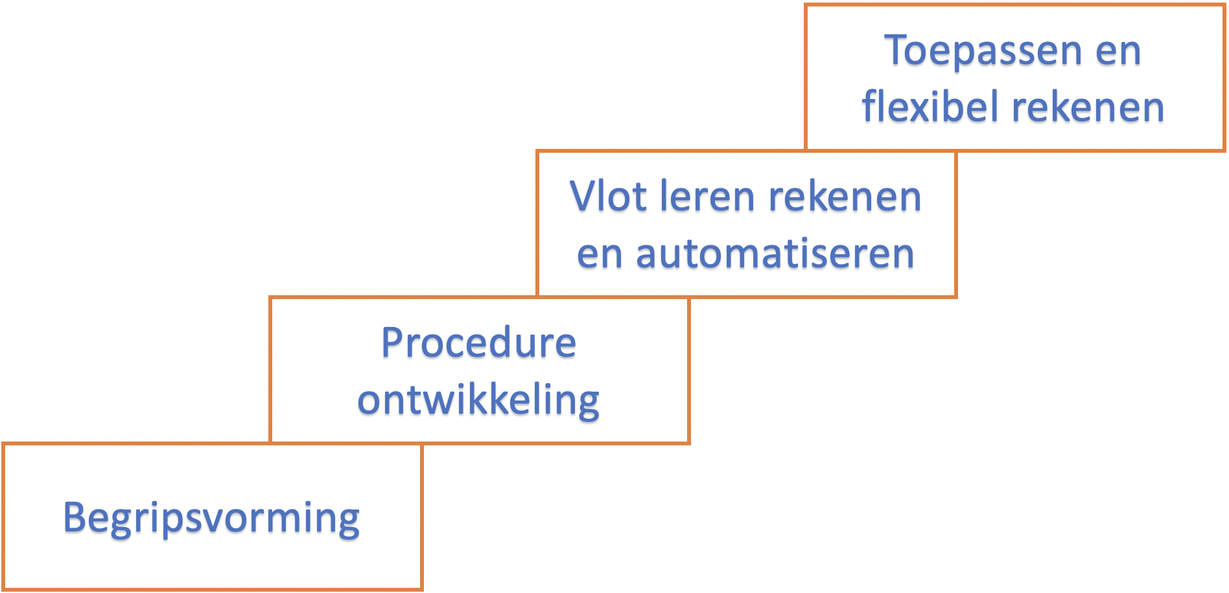
Leerlijnen rekenen hoofdfasenmodel
Werkschrift, Snappet,
tafels hardop opzeggen
Concreet handelen, directe instructie,
strategieën,
Concreet handelen,
werkelijkheid herkennen

Slide 43

Van methode naar leerlijnen, hoe doe je dat?
Fase 1: leerdoelen vanuit de methode centraal zetten
Fase 2: onderdelen vanuit de methode vervangen door eigen materiaal, gebaseerd op de leerlijnen uit de methode
Fase 3: zelf leerlijnen samenstellen adv ervaringen leerkrachten, eigen inzichten etc
Fase 4: combineren van leerlijnen van de verschillende vakken (thematisch onderwijs)
Fase 5: leerlijnen uitwerken naar leerroutes: diverse routes die leiden naar verschillende uitstroomprofielen (per vakgebied, leerling kan ook sti

Slide 44
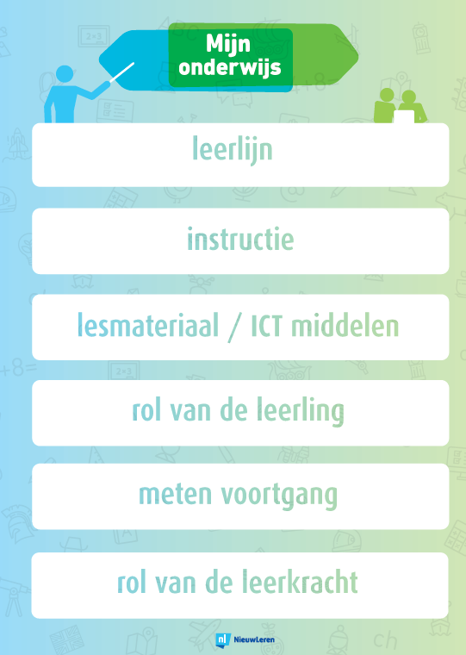
Fase 1 Leerdoelen vanuit de methodes centraal zetten
Volg de methode, maar wel vanuit de doelen
Bekijk goed wat de toetsdoelen zijn
Deel de doelen met de leerlingen
Zorg dat de leerlingen reflecteren op de doelen!
Check regelmatig of de doelen behaald zijn (korte toetsjes
(paar vragen) aan einde van de dag?)
Begin met gesprekken met leerlingen over de doelen nav
hun reflectie

Slide 45
Fase 2 Onderdelen vanuit de methode vervangen
Blijf binnen de toetsperiode, bekijk daar wat de toetsdoelen zijn (zo kun je gewoon de methodetoets afnemen)
Voeg onderdelen samen zodat je aan 1 of 2 doelen per week werkt (voeg bijvoorbeeld: meten en meetkunde samen, binnen de toetsperiode)
Schrap opdrachten die overbodig zijn en die niet passen bij het doel van die dag/week
Bekijk globaal hoeveel opdrachten er overblijven per doel
Zoek er zelf materiaal bij waar nodig
Deel en bespreek de doelen met de leerlingen
Zorg dat de leerlingen reflecteren op de doelen!
Check regelmatig of de doelen behaald zijn (korte toetsjes (paar vragen) aan einde van de dag?)
Zorg voor een automatiserings/herhalingsmateriaal van belangrijke doelen en verhaaltjessommen etc

Slide 46
Fase 3 Zelf leerlijnen samenstellen
Op basis van de ervaringen zelf leerlijnen samenstellen, of onze leerlijnen gebruiken
Bepaal zelf de doelen en plan deze in een leerjaar in, verdeel de doelen over de weken
Denk goed na over de indeling, automatisering en herhaling (herhalingsboek?)
De methode gebruiken als bronnenboek
Zelf materiaal gaan ontwerpen/verzamelen
Toetsing: formatieve evaluatie (korte voortgangstoetsjes), en gesprekken met leerlingen
Leerlingen bewijzen wat ze kunnen in hun portfolio

Slide 47
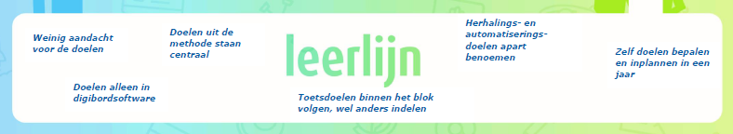
Belangrijk
Weet wat het einddoel is
Methode is prima te gebruiken, maar ken de leerlijnen
Maak bewuste keuzes over welke onderdelen meer aandacht nodig hebben
Betrek de leerlingen bij de leerdoelen

Slide 48
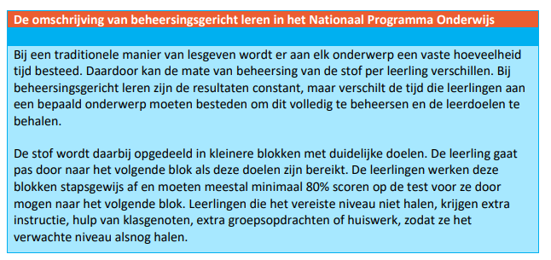
Beheersingsgericht leren
(mastery learning)

Slide 49
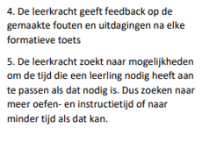
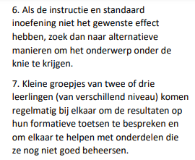
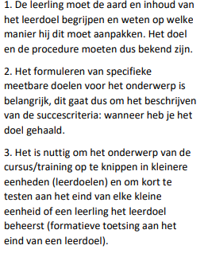

Slide 50
Beheersingsgericht leren <> methodisch leren
Weet wat het einddoel is
Formuleer succescriteria
Bedenk andere manieren om
de leerling toch verder te krijgen
Niet beheerst door iedereen:
neem extra tijd
Meer onderwerpen door elkaar heen
Niet beheerst? Komt later wel, of RT etc
Tempo van de methode aanhouden
Steeds een beetje niet beheersen, risico op ‘gatenkaas’, probleem bij complexere onderwerpen

Slide 51
Stappen naar het werken vanuit leerlijnen
(los van de methode)
Zorg dat je de leerlijnen goed kent (concreet)
Verdeel de doelen over het jaar
Zorg per blok (aantal weken) voor duidelijke succescriteria (toets oid)
Zoek per blok naar voldoende lesmateriaal
Plan herhaling in (aparte dag, herhalingsweek)
Plan automatisering in
Bereid een blok voor als team en evalueer dit ook
Kies samen welke strategieën je de leerlingen aanleert

Slide 52
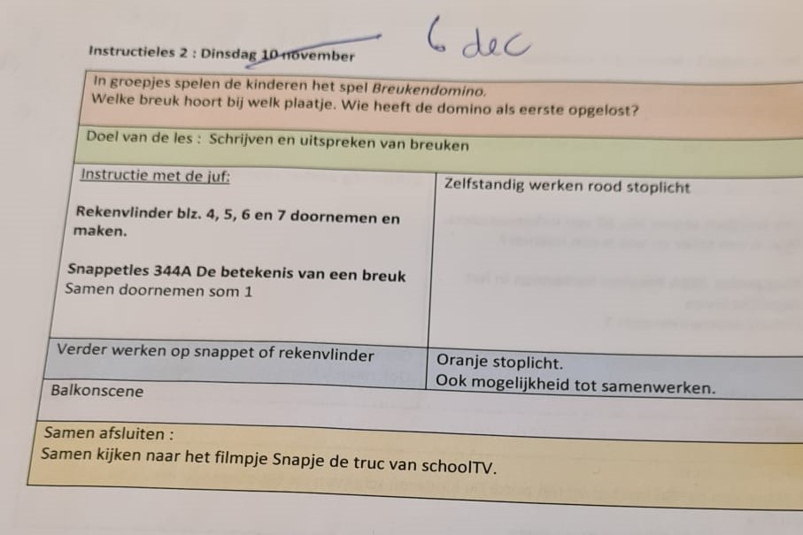

Slide 53
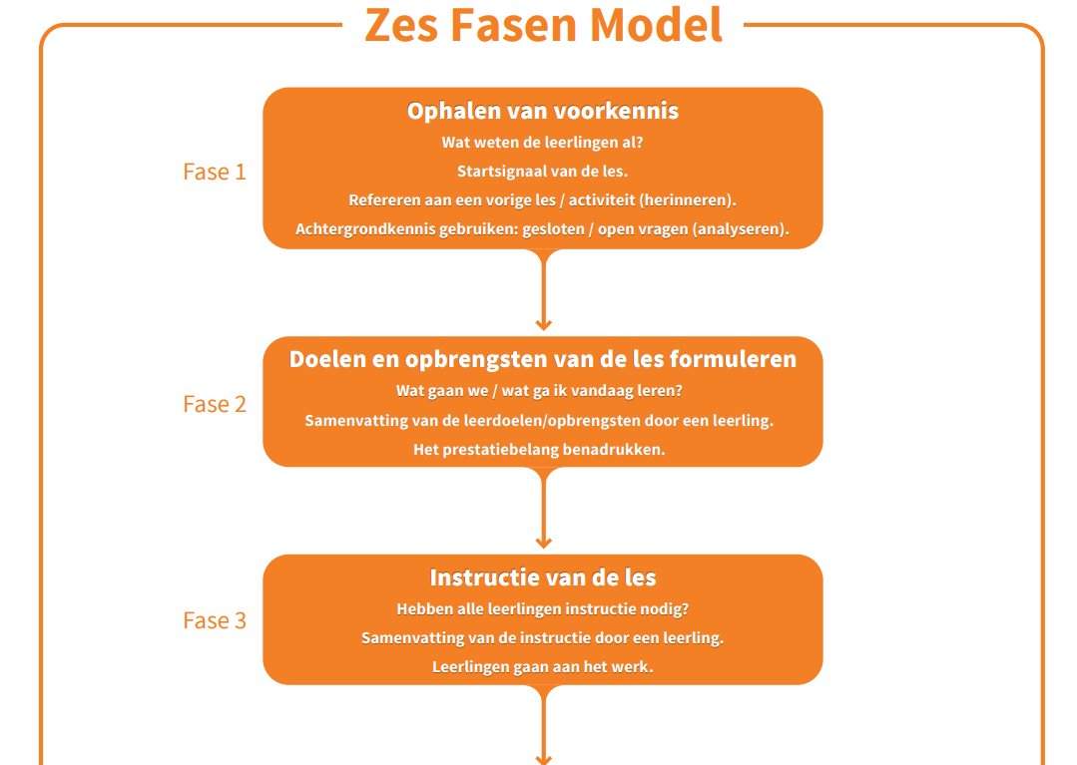

Slide 54
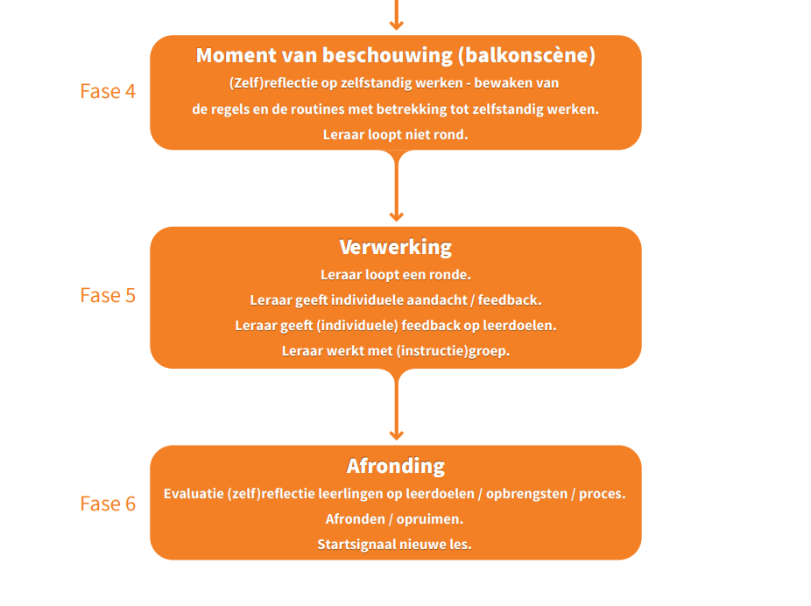

Slide 55
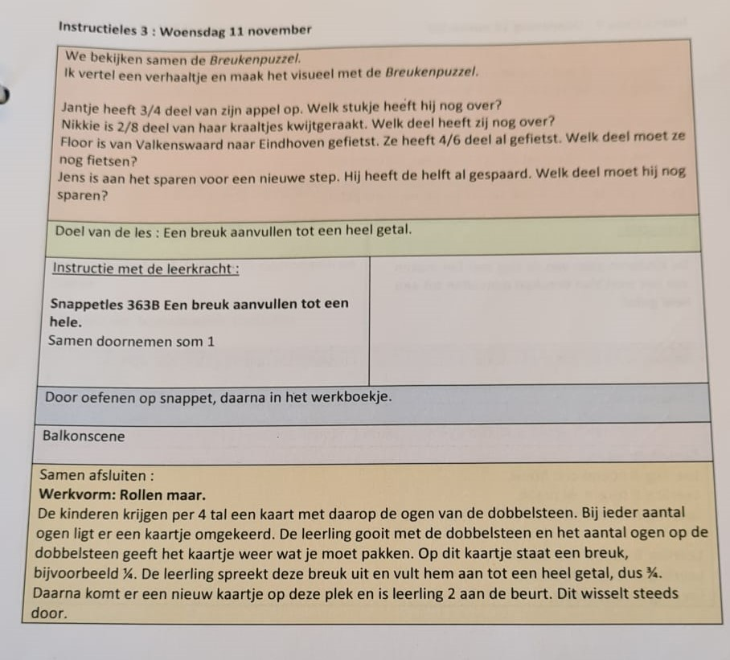

Slide 56
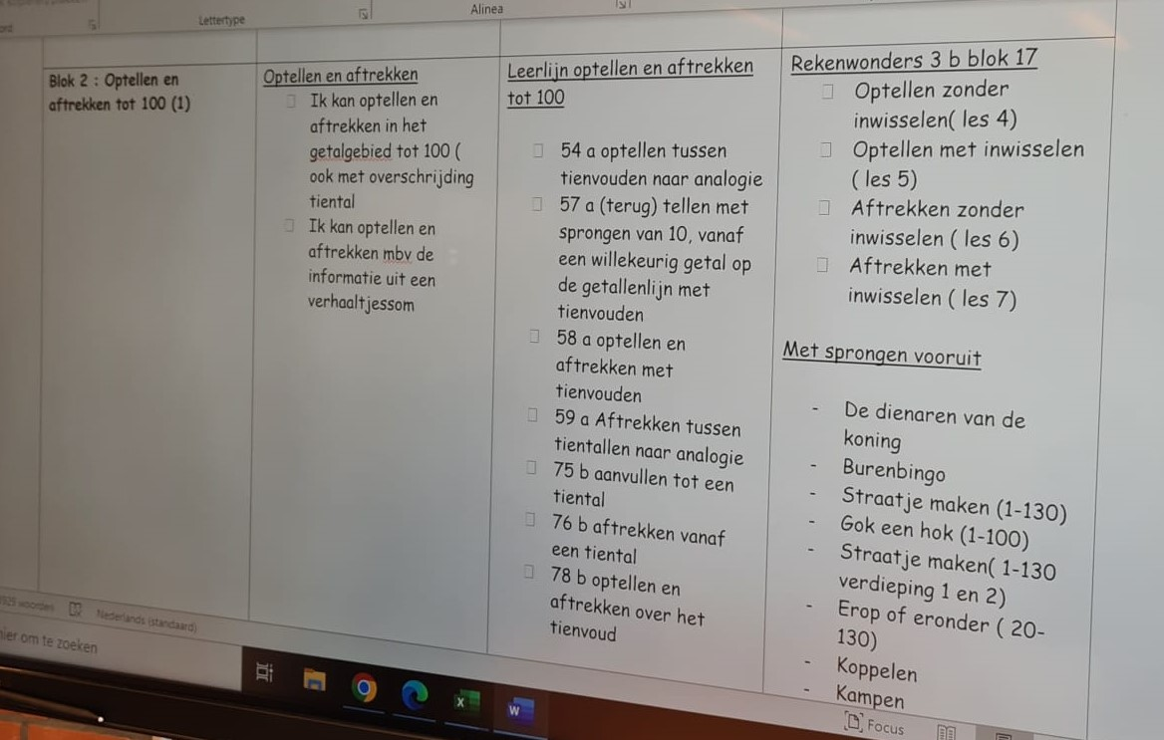

Slide 57
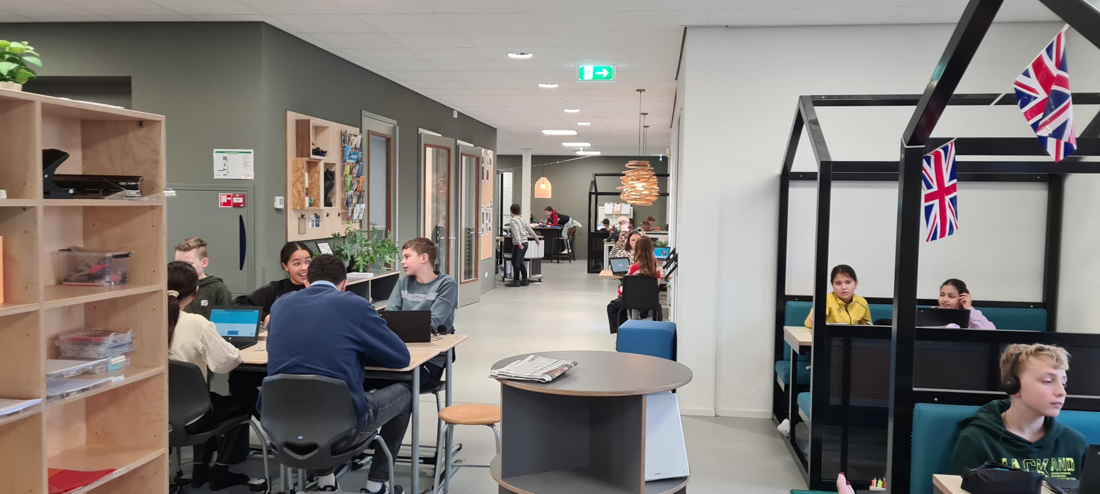
Werken in units
Instructie in aparte lokalen
Verwerking in deze ruimte
Leerkrachten en onderwijsondersteuners
Rustige werksfeer
Rekenen: 50% gynzy en spellen, papier, etc
Langere tijd met een doel/domein bezig
Sommige leerlingen meer structuur
Goede werksfeer, weinig conflicten
Samenwerking tussen leerkrachten
Doelen staan centraal
Portfolioboekje per leerling
Matrix om doelenvoortgang bij te houden

Slide 58
Blokvoorbereiding
Doe dit samen
Verdeel de taken
Wees duidelijk en eerlijk over wat wel en niet kan of lukt
Maak keuzes, doe dit samen
Leg vast wat belangrijk is in een (kort) blokplan?

Slide 59
Opdracht 2 Groep 1 en 2
Bekijken
  Boek Leerlijnen voor het basisonderwijs, verdeeld over de leerjaren
  Doelen rekenmethode, per domein NieuwLeren (zie website)
Maak een blokvoorbereiding vanuit de doelen
Doe dit samen met alle onderbouwcollega’s
Maak een blok/themaplan voor het eerste thema
Presenteer dit aan de andere collega’s

Slide 60
Opdracht 2 Groep 3 t/m 8
Bekijken
  MijnOnderwijs (kijkwijzer)
  Fasen voor ontwikkeling (zie PowerPoint)
  Boek Leerlijnen voor het basisonderwijs, verdeeld over de leerjaren
  Doelen rekenmethode, per domein NieuwLeren (zie website)
Bespreken, per leerjaar
Maak een doelenkaart voor het volgende blok, met succescriteria.
Bepaal welke onderdelen je samenvoegt in de methode
Waar kun je de methode loslaten?
Geef aan bij welke doelen je handelend rekenen en concreet materiaal kunt inzetten, (en wat je dan uit de methode weglaat)
Presenteer dit aan de andere collega’s
Indien genoeg tijd: maak dit ook voor de volgende blokken

Slide 61
Doelgericht werken bij taal
Leerlijnen en uitwerking zijn verschillend per methode
Veel van taal zit ook al bij andere vakken
Er is dus ruimte om keuzes te maken
Doe dit wel samen en beredeneerd
Leg vast (kort) wat je wel doet

Slide 62
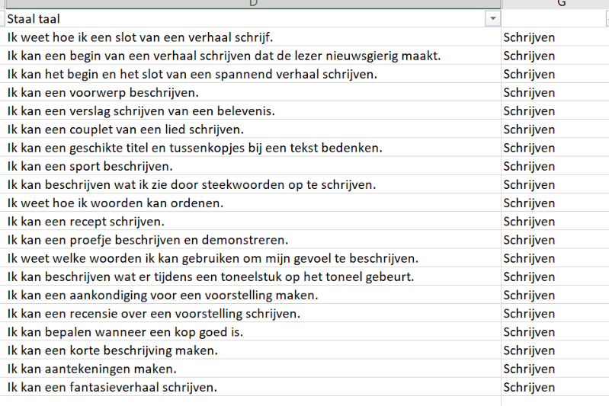
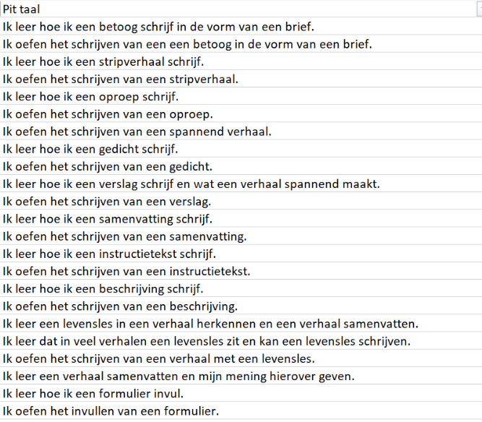
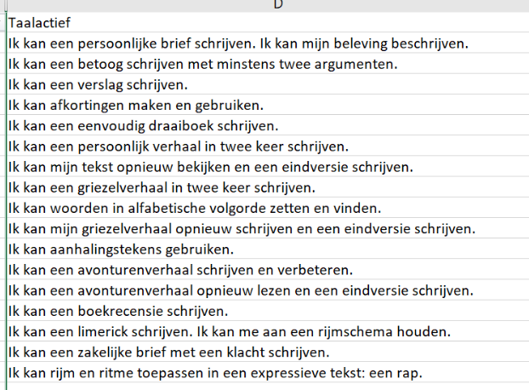
Voorbeelddoelen taalmethodes
Schrijven groep 6 Staal, Pit, Taal Actief 4

Slide 63

Leerlijn lezen, wat is leesbegrip
Leesbegrip = DV x ETB x LMH x TK x AD
DV = decoderen en vloeiendheid
EV= ervarings- en taalbasis (wat weet je al van dit
onderwerp, woordenschat)
LMH = leesmotivatie en hoeveelheid tekst
TK= tekstkwaliteit (rijke teksten, meerdere teksten over een onderwerp)
AD = actief denken (gesprekken, schrijven over teksten, interessante betekenisvolle opdrachten)

Slide 64
Leerlijn begrijpend lezen
Begrijpend lezen is alleen in Nederland een apart vak
Scores voor leesbegrip belangrijk bij de verwijzing naar het VO
Leesbegrip komt op vergelijkbare wijze tot stand als mondelinge taal
Begrijpen van een tekst verloopt grotendeels onbewust
Soms zijn onbewuste processen niet toereikend: dan kan een lezer ervoor kiezen om bewust iets te herhalen, langzamer lezen etc.

Slide 65
Woordenschat
‘De woordenschat van hoogopgeleiden in hun dagelijks leven is vele malen armer dan geschreven taal. Het is voor leraren dan ook een onmogelijke opgave om de woordenschat van leerlingen helpen te ontwikkelen door alleen woordbetekenissen uit te leggen. Zonder aandacht voor rijke contexten en rijke teksten is woordenschatontwikkeling niet mogelijk.’
Niet woorden aanleren, maar woordenschat faciliteren door veel voor te lezen, door hun te stimuleren veel te lezen.
Focus op losse woorden in een tekst leidt juist af van het begrijpen van de tekst als geheel

Slide 66
Hoe komen de doelen bij de leerlingen?
Doelen op het digibord tonen aan het begin en eind van de les
Doelen op de weektaak van de leerlingen
Doelen in een doelenboek/portfolio
Doelen op een overzicht per periode
Doelen op een doelenmuur
Zelf doelen laten stellen

Slide 67
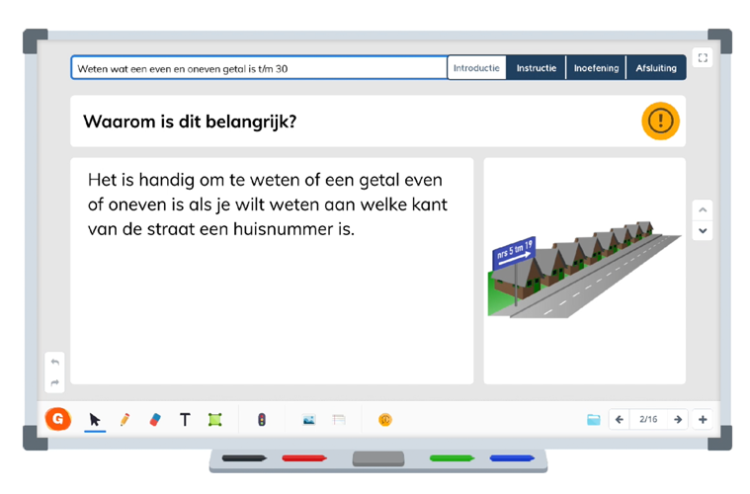
Doelen op het digibord tonen aan het begin van de les

Slide 68
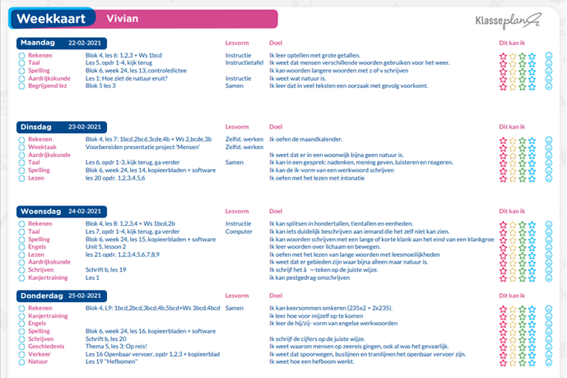
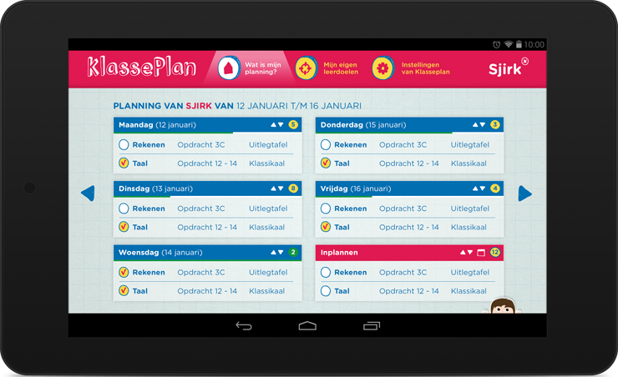
Doelen op de weektaak van de leerlingen

Slide 69


Doelen in een doelenboek/portfolio

Slide 70
Doelen op een overzicht per periode
Alles telt groep 6 Blok 1
Ik herhaal de telrij en de getallenlijn.
Ik kan plus en minsommen tot 100 uitrekenen.
Ik kan figuren in 2,4 of 8 gelijke stukken verdelen.
Ik leer het DHTE schema. Ik oefen met geldsommen.
Ik oefen tellen met sprongen en plus- en minsommen tot 500.
Ik kan klokkijken en tijden berekenen klok tot 5 minuten.
Ik verdeel een hele in gelijke stukken en ken de breuknaam en breuknotatie
van elk stuk. Ik kan geldbedragen optellen en wisselgeld uitrekenen.
Ik kan handig en vlot optellen en aftrekken tot 500.
Ik ontdek het rekenen met 'keer 10' bij getallen, maten en gewichten.
Ik leer het gebruik van een rekentabel (verhoudingstabel).
ik oefen de lengtematen, gewichtsmaten en inhoudsmaten tot kilo en liter.
Ik leer onder elkaar optellen en aftrekken met het HTE-schema.
Ik kan deelsommen oplossen door getallen te splitsen.
Ik oefen met uitrekenen van oppervlakte van tegelvloertjes.

Slide 71

Doelenkaarten voor leerlingen uit Klasseplan

Slide 72



Doelen op een doelenmuur

Slide 73



Slide 74

Meten van de voortgang
Hoe volg je de leerlingen?
Toetsen: dictee, methodetoets, citotoets
Observaties door leerkracht, wisbordjes
Reflecties door leerlingen op hun doelen
Kindgesprekken

Slide 75



Slide 76

Meten van de voortgang
Reflecties door leerlingen op hun doelen

Slide 77

Filmpje kindgesprekken
https://www.leraar24.nl/247171/kind-coachgesprek-met-goede-feedback-leerdoelen-halen/

Slide 78
Samenvatting en conclusie
Ken je leerlijnen, bespreek dit in je team
Methodes zijn een prima hulpmiddel om je onderwijs vorm te geven, maar probeer er wel boven te staan door de leerlijnen te kennen
Wees niet bang om samen als team eigen keuzes te maken
Er zijn geen vaste oplossingen, ontwikkel een gezamenlijke visie en een gezamenlijke taal over leerlijnen
Je onderwijs vormgeven vanuit leerlijnen geeft keuzevrijheid, kansen en energie! Ga de uitdaging aan!

Slide 79
Maarten van der Steeg
06-13027919
info@nieuwleren.nl
www.nieuwleren.nl
www.leerlijnen.nl

